Slide 1

BitTalk :)
BitTalk :)
Made by 일코해조
BitCamp 5강의실 전용 Chatting program
Made by 일코해조 = 일어나 코딩해야조;

Slide 2

Contents
BitTalk :)
Made by 일코해조
사용한 프로그램
Use Case Diagram
Class Diagram
ER Diagram
사용한 기술
핵심 기술
전체적인 흐름
어려웠던 점
개선사항
시연
Q&A

Slide 3





사용한 프로그램
01
BitTalk :)
Made by 일코해조

Slide 4
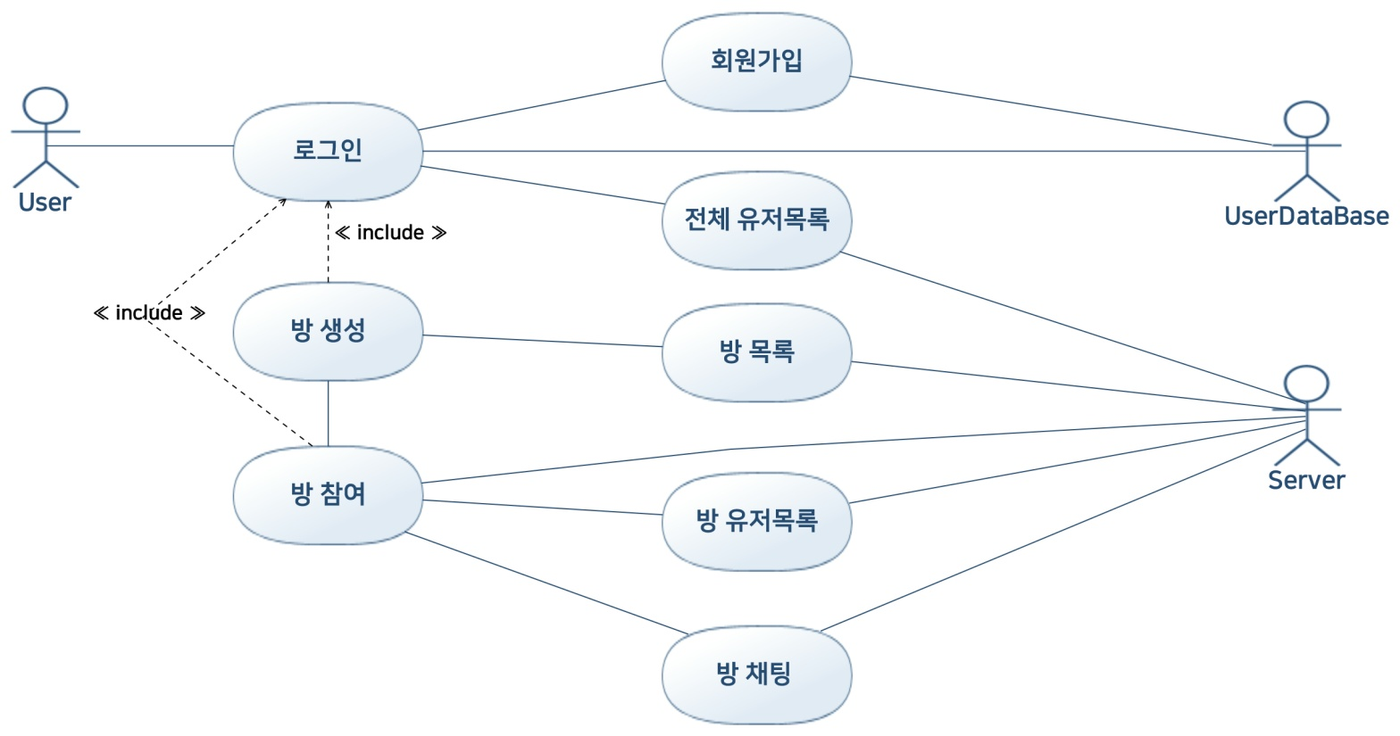
02
BitTalk :)
Made by 일코해조
Use Case Diagram

Slide 5
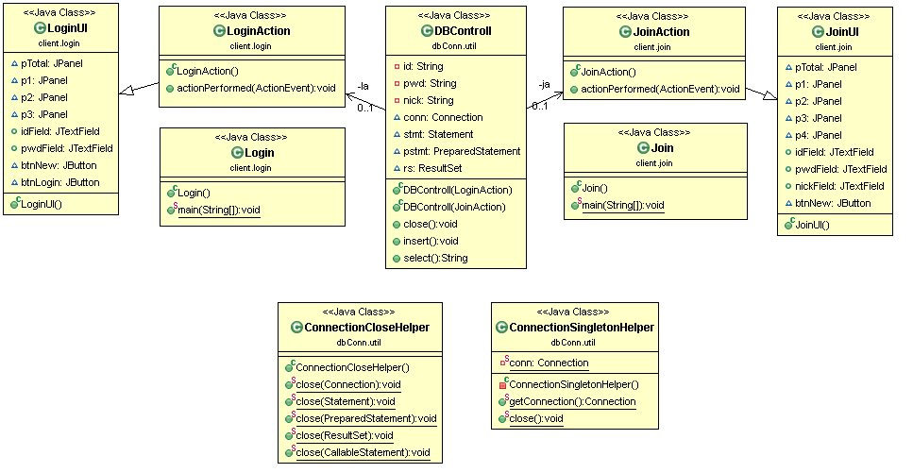
03
BitTalk :)
Made by 일코해조
Class Diagram
1. Login, Join, DB

Slide 6
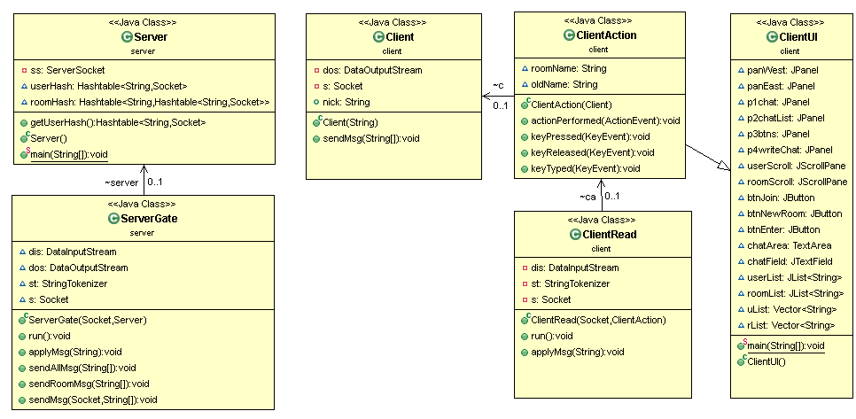
03
BitTalk :)
Made by 일코해조
Class Diagram
2. Server, Client

Slide 7
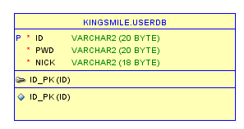
04
BitTalk :)
Made by 일코해조
ER Diagram

Slide 8
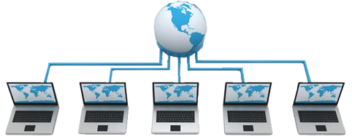
05
BitTalk :)
Made by 일코해조
사용한 기술
네트워크 통신
1 : n 채팅
멀티쓰레드
서버 – 멀티쓰레드
유저, 방 저장 방식
HashTable
이중 HashTable
DB싱글톤
토큰으로 구분
StringTokenizer
매개변수 가변길이
(String ... Str)

Slide 9
06
BitTalk :)
Made by 일코해조
핵심기술
토큰으로 끊기; StringTokenizer
“
“
명령어 / 필요한 요소 / 필요한 요소 / …
[ ]
- 토큰 “ / ”
- 명령어를 if 로 구분해서 필요한 요소를 처리
- Ex) Chatting / RoomName / NickName / Message
Chatting -> RoomName 방에 NickName의 Message를 띄움

Slide 10
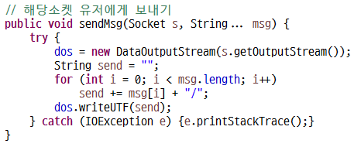
06
BitTalk :)
Made by 일코해조
핵심기술
2. SendMsg, SendAllMsg, SendRoomMsg
[ ]

Slide 11
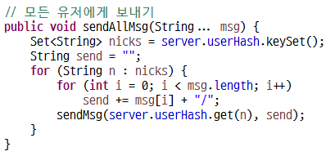
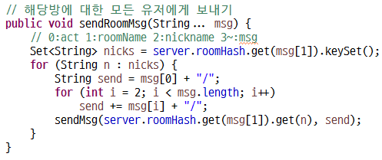
06
BitTalk :)
Made by 일코해조
핵심기술
2. SendMsg, SendAllMsg, SendRoomMsg
[ ]
[ ]
[ ]

Slide 12
07
BitTalk :)
Made by 일코해조
전체적인 흐름
- MVC model
서버에 저장, 클라이언트 UI에 추가
Server ClientAction
ServerGate ClientRead
Login → NewUser → NewRoom
→ JoinRoom → Chatting → ExitUser

Slide 13
07
BitTalk :)
Made by 일코해조
전체적인 흐름
Login
NewUser
NewRoom
JoinRoom
Chatting
ExitUser
로그인창 → 회원가입 DB insert
→ 로그인창 로그인 DB select → 본격적인 BitTalk(Client UI)

Slide 14
07
BitTalk :)
Made by 일코해조
전체적인 흐름
Login
NewUser
NewRoom
JoinRoom
Chatting
ExitUser
Client newUser
→ ServerGate userHash 추가, 방전체를 newRoom으로
→ Client 방벡터에추가ServerGate newUser
→ 모든 Client 유저벡터에 추가

Slide 15
07
BitTalk :)
Made by 일코해조
전체적인 흐름
Login
NewUser
NewRoom
JoinRoom
Chatting
ExitUser
Client NewRoom(새방)
→ ServerGate roomHash 추가, newRoom
→ 모든Client 방벡터에추가

Slide 16
07
BitTalk :)
Made by 일코해조
전체적인 흐름
Login
NewUser
NewRoom
JoinRoom
Chatting
ExitUser
Client JoinRoom
→ ServerGate delUserList, 기존방 roomHash 자기 제거 DelUser 해당방 유저에게 뿌림, 입장방 유저 전체 받음, 나를 입장방 roomHash 추가, NewUser 전송
→ 입장방 client

Slide 17
07
BitTalk :)
Made by 일코해조
전체적인 흐름
Login
NewUser
NewRoom
JoinRoom
Chatting
ExitUser
Client Chatting
-> ServerGate 해당 방 Chatting
–> 해당방 Client

Slide 18
07
BitTalk :)
Made by 일코해조
전체적인 흐름
Login
NewUser
NewRoom
JoinRoom
Chatting
ExitUser
Client ExitUser
-> ServerGare userhash에서 제거, DelUser 해당방 Client , roomHash 내의 유저 HashTable에서 제거

Slide 19
08
BitTalk :)
Made by 일코해조
어려웠던 점
토큰으로 끊는 방식 : 명령어 별로 필요한 요소가 다름
멀티룸 만들 때 : 대기실, 기존 방, 입장하는 방 관리
대기실 유저, 방에 입장한 유저의 “접속자”UI 개념 차이 대기실 유저 : 전체유저 방유저 : 해당 방 유저
서버에만 정보가 저장 실제 정보 : userHash HashTable<String, Socket> roomHash HashTable<String, userHashType> 보여주기 : Vector -> uVector, rVector
예외처리 : 생각보다 많았다…

Slide 20
09
BitTalk :)
Made by 일코해조
개선사항
Thread가 클라이언트 수에 따라 무한생성 -> 서버의 과부하
방 삭제 기능 : 삭제 버튼 또는 빈방 저절로 삭제
회원가입 또는 로그인 엔터기능
방 만들고 바로 입장
관리자 계정 생성

Slide 21

10
BitTalk :)
Made by 일코해조
시연

Slide 22
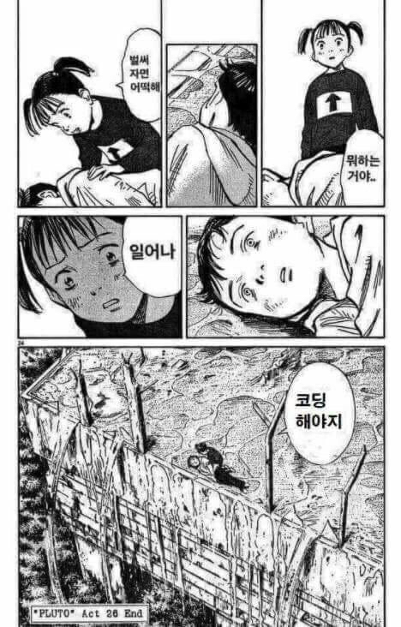
Q&A
BitTalk :)
Made by 일코해조

Slide 23
BitTalk :)
Made by 일코해조
감사합니다 :)

